Slide 1
“汉唐智创”电 子 保 函 平 台
投标人操作手册

Slide 2
电子保函办理流程
目 录
电子保函功能简介

Slide 3
浏览器环境要求
1、请尽量使用IE浏览器，并且保障版本在11以上；其他如360、百度等第三方浏览器可能存在一点的不兼容性，会导致系统使用异常。
2、若使用IE11以上的浏览器仍出现异常情况，请参照《IE浏览器设置操作》完成浏览器的设置后，再进行系统操作。

Slide 4
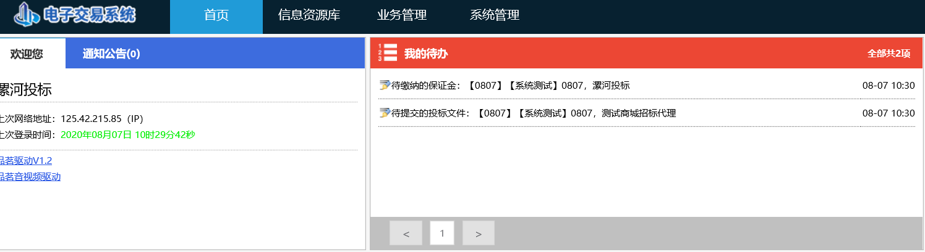
电子保函办理流程-系统登陆
在商城县建设工程电子交易系统内报名完成后，点击待缴纳的保证金的待办

Slide 5
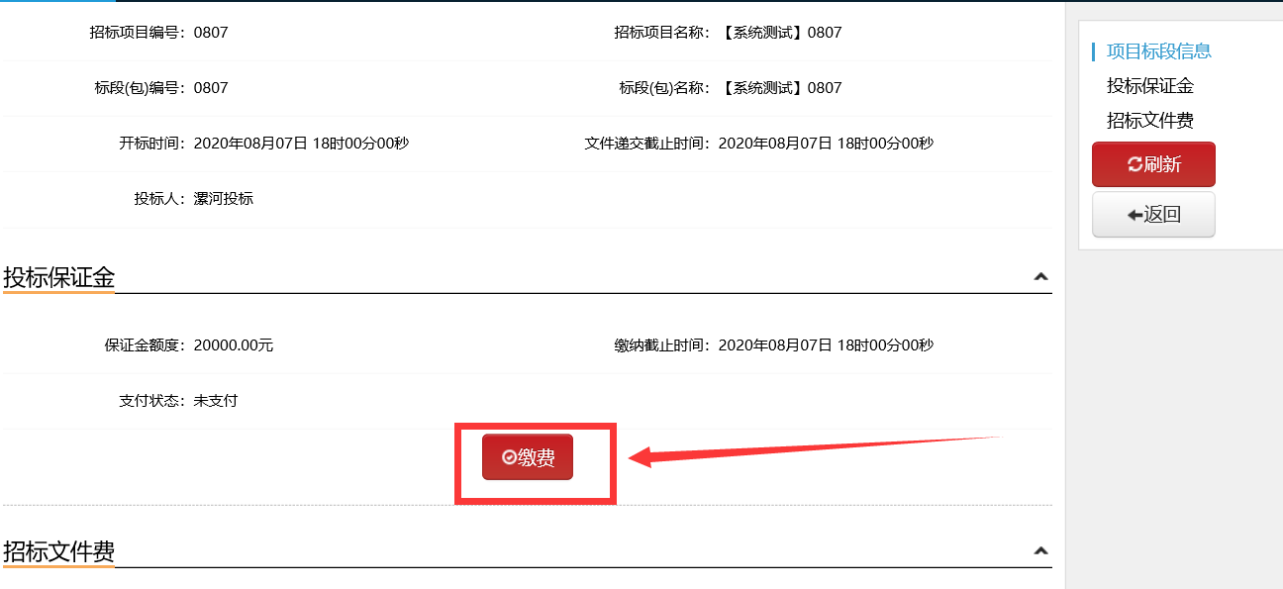
电子保函办理流程-系统登陆
点击缴费按钮，进入缴纳页面

Slide 6
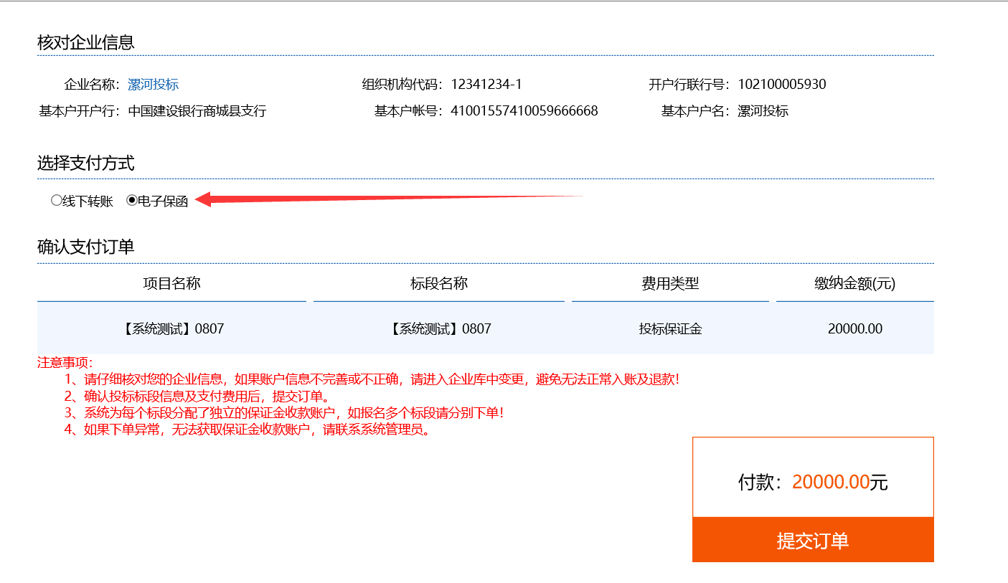
点选择电子保函的缴纳方式，点击提交订单

Slide 7
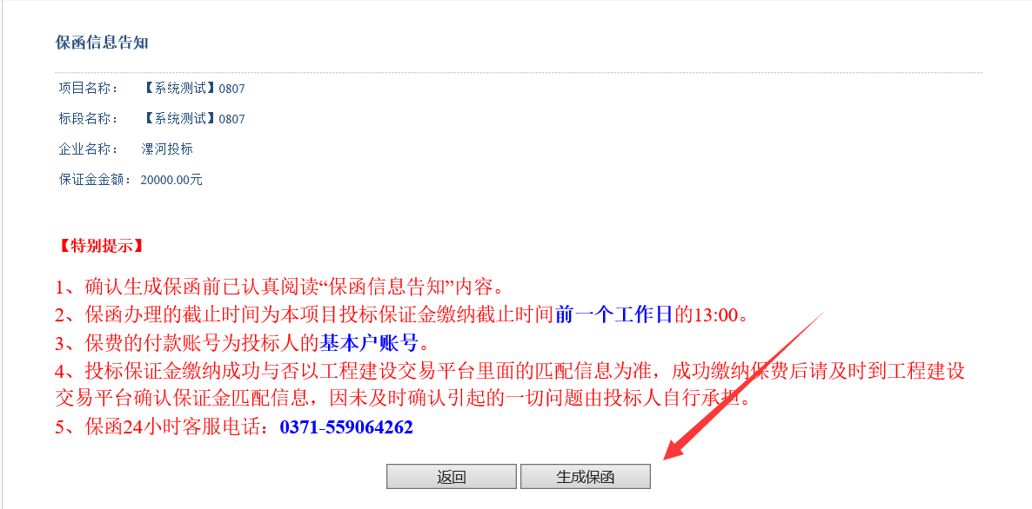
点击生成保函，即可进入保函系统登录界面

Slide 8

电子保函办理流程-系统登陆
插入CA锁，点击“CA登录”按钮输入锁口令完成系统登录进入电子保函办理平台；

Slide 9
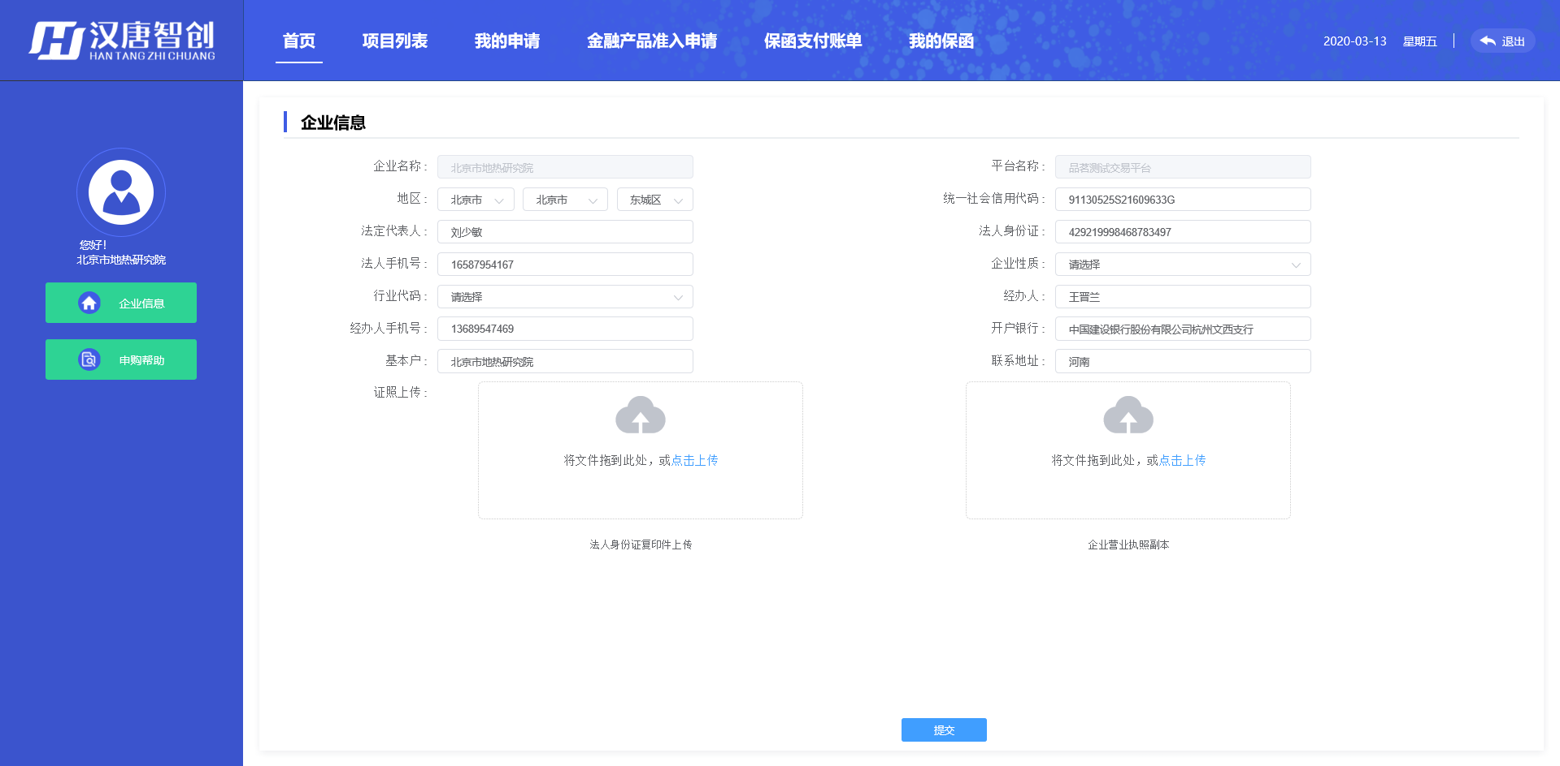
电子保函办理流程-完善信息
首次进入电子保函平台后，保函平台会从交易平台获取部分企业信息，投标人需在进行准入申请前完善经办人、证照信息等企业信息；

Slide 10
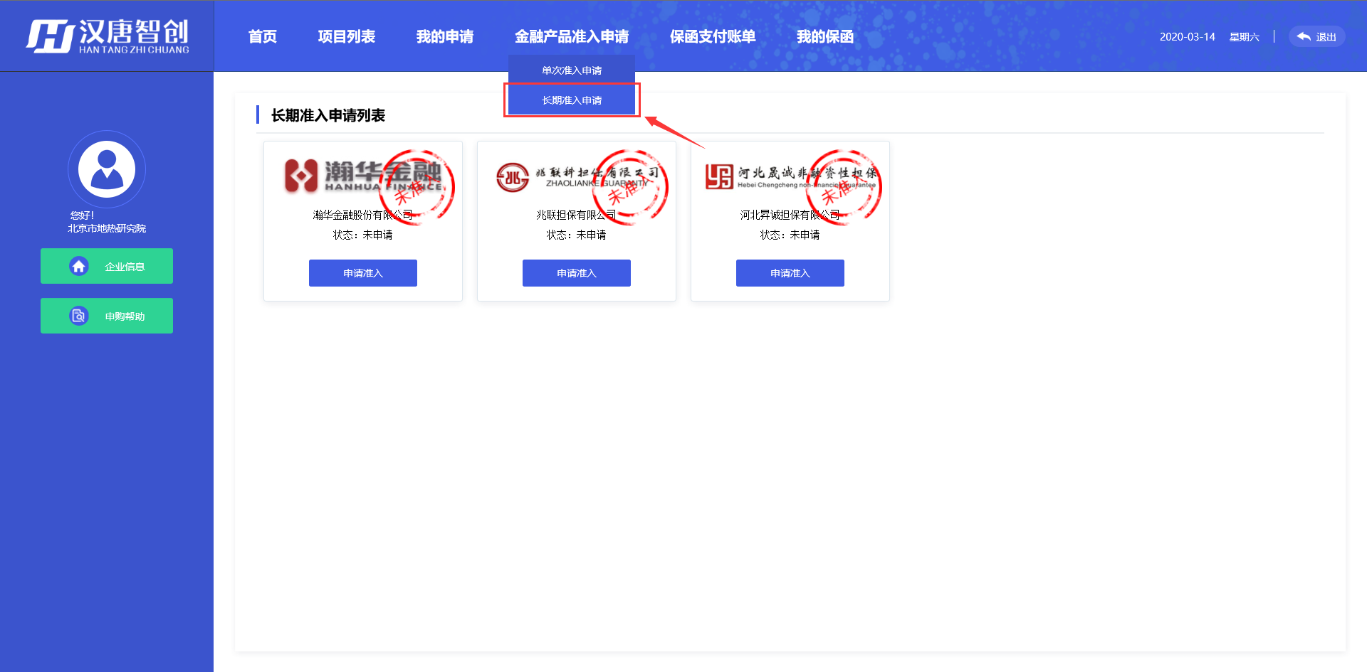
电子保函办理流程-金融产品准入申请
选择“金融产品准入申请”然后点击单次准入申请或长期准入申请，选择想要准入的担保机构点击“申请准入”按钮进入下一步操作；

Slide 11
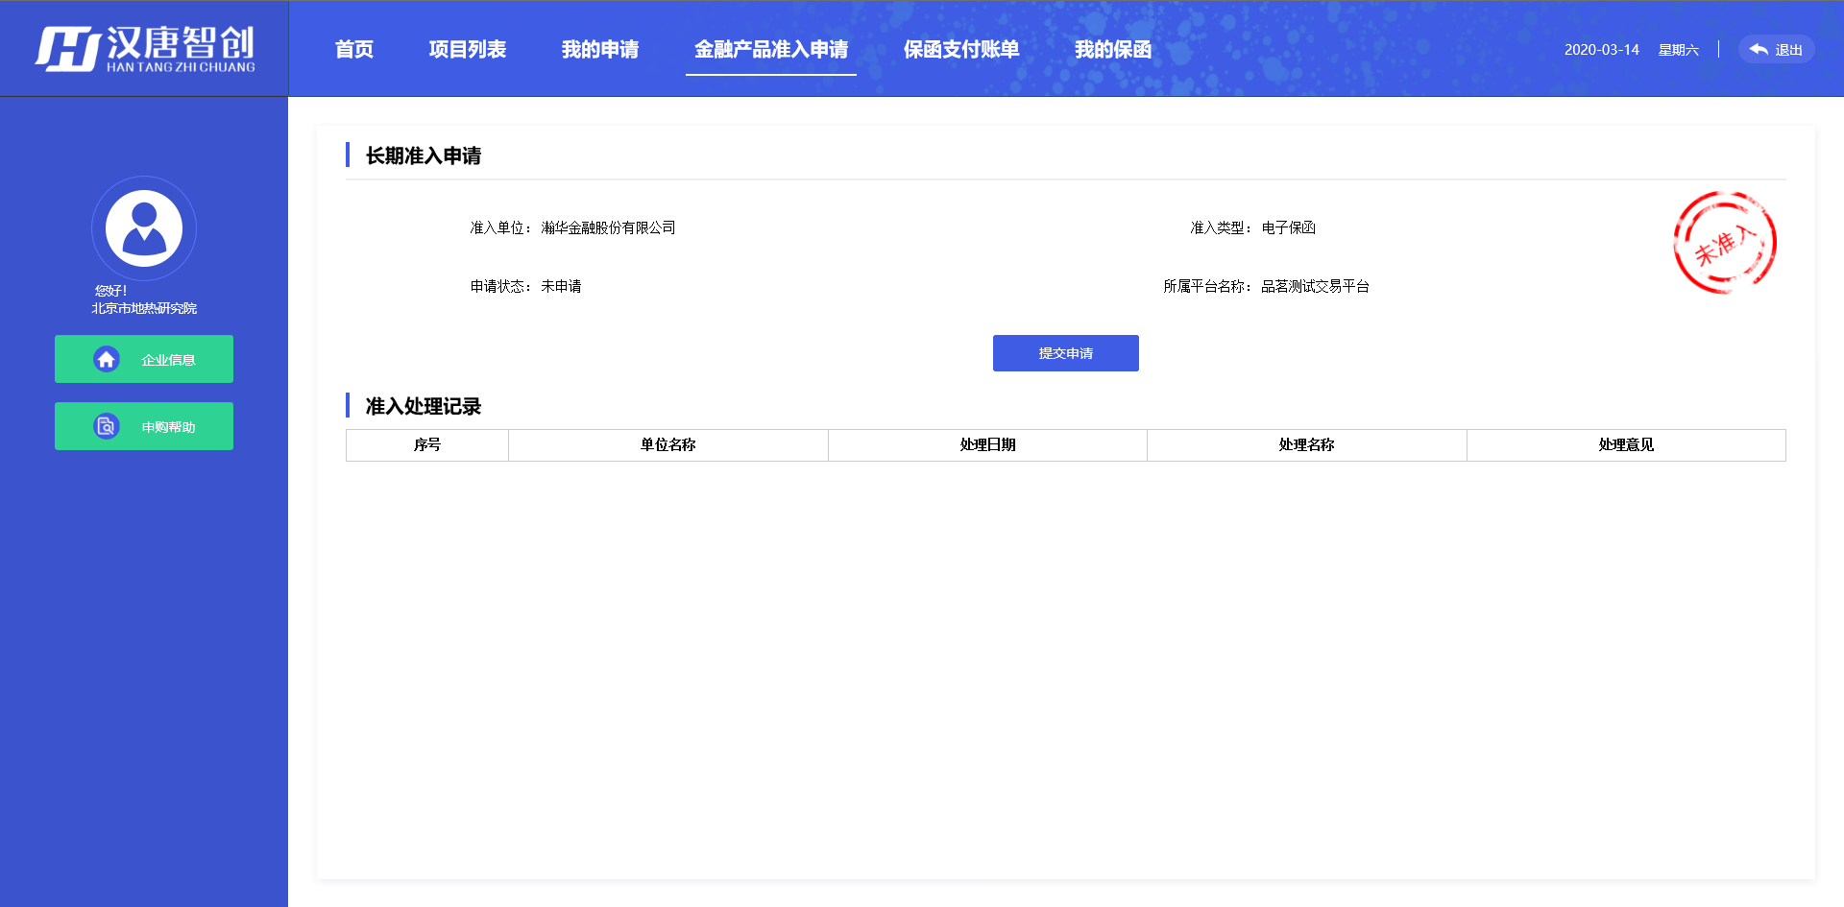
电子保函办理流程-金融产品准入申请
点击“提交申请”，等待担保公司在线审核，审核通过后方可进行保函开具申请；

Slide 12
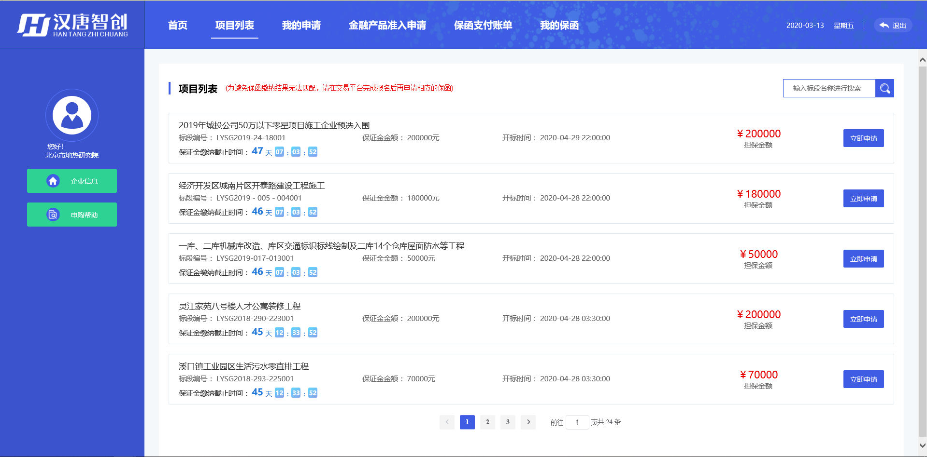
电子保函办理流程-项目申请
点击“项目列表” 会展示当前时间所有保证金缴纳未截止的标段，投标人选择相应的标段，点击“立即申请”进入下一步操作；（平台登陆的用户，如已完成信息完善和担保机构准入可直接根据标段跳转到项目申请界面）

Slide 13
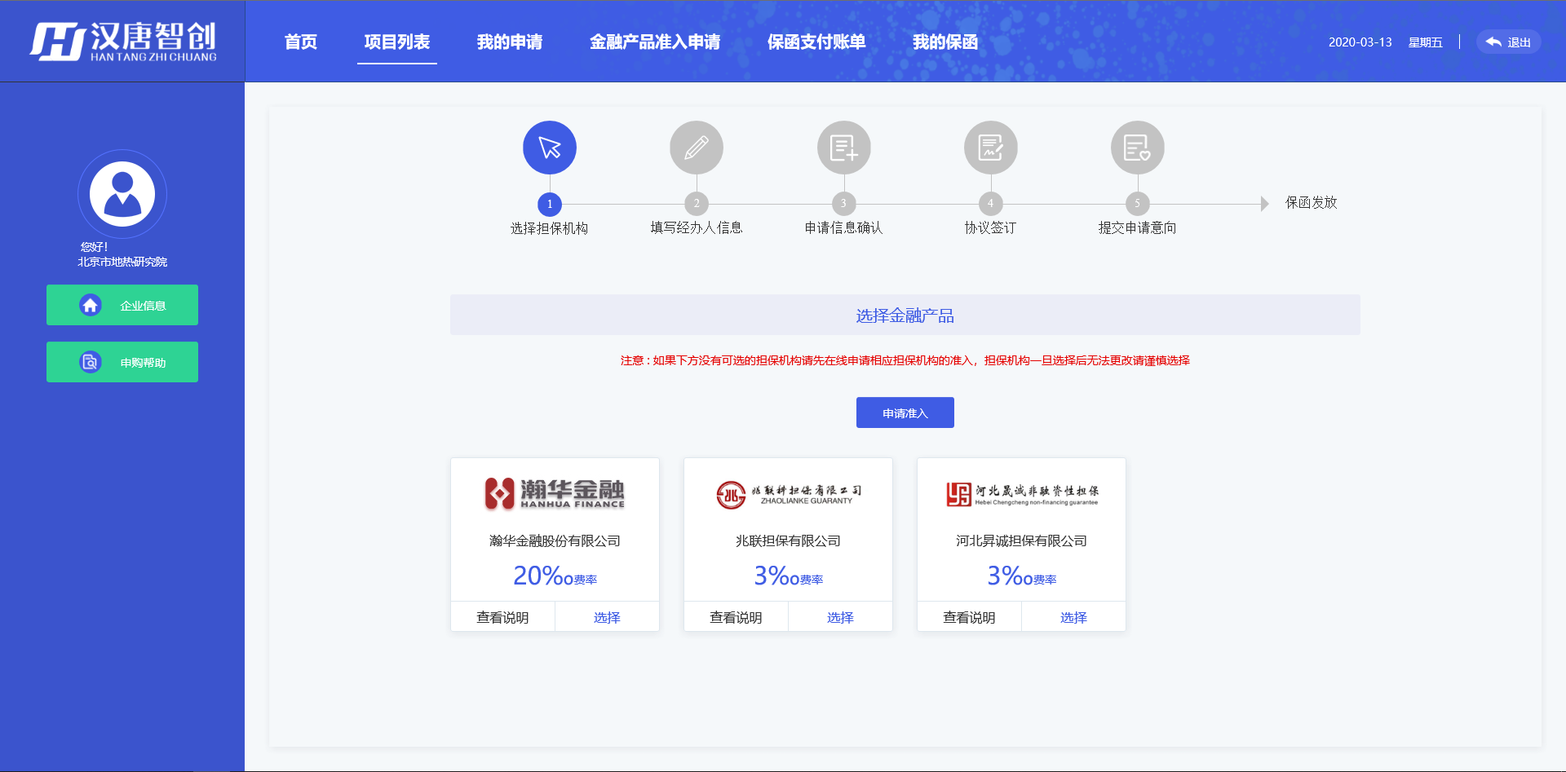
电子保函办理流程-选择担保机构
选择已完成申请准入操作的担保公司，点击“查看说明”确认收费标准，然后点击“选择”按钮进入下一步操作。（若无担保机构可以选择请先完成金融产品准入申请后再进行操作）

Slide 14
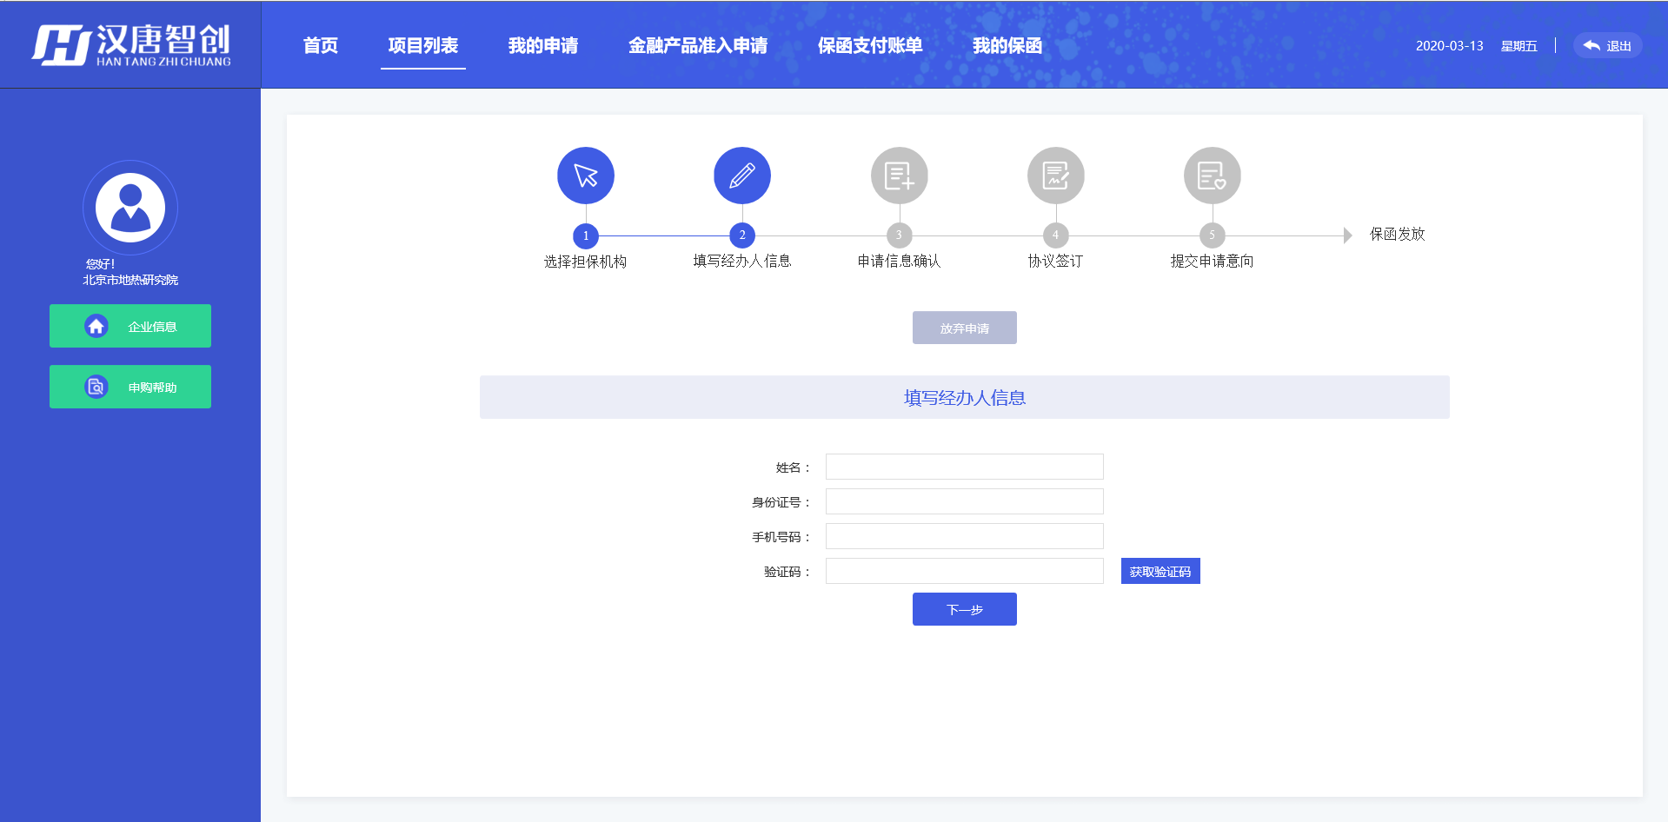
电子保函办理流程-选择担保机构
填写经办人信息，获取验证码，完成后点击“下一步”按钮，进入下一步操作。

Slide 15
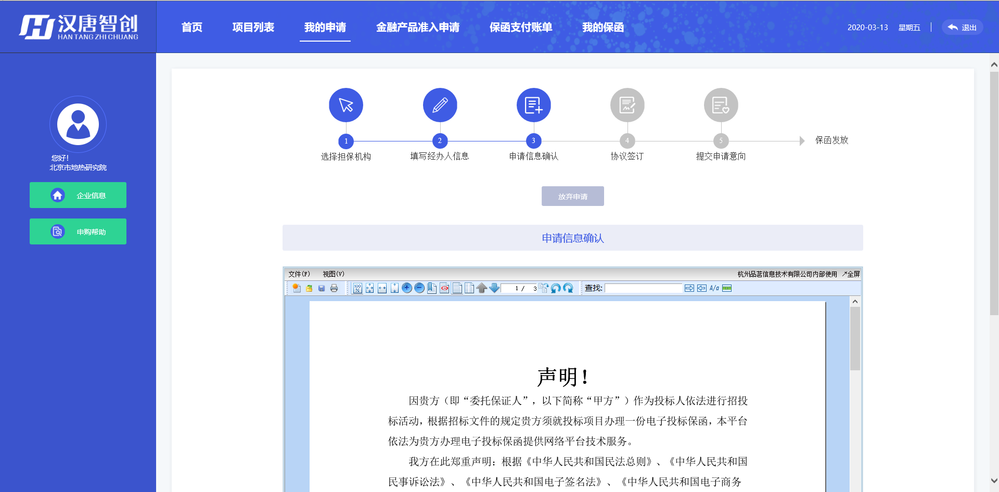
电子保函办理流程-填写经办人信息
申请信息确认，确认无误后，点击“确认条款”按钮，进入下一步操作。

Slide 16
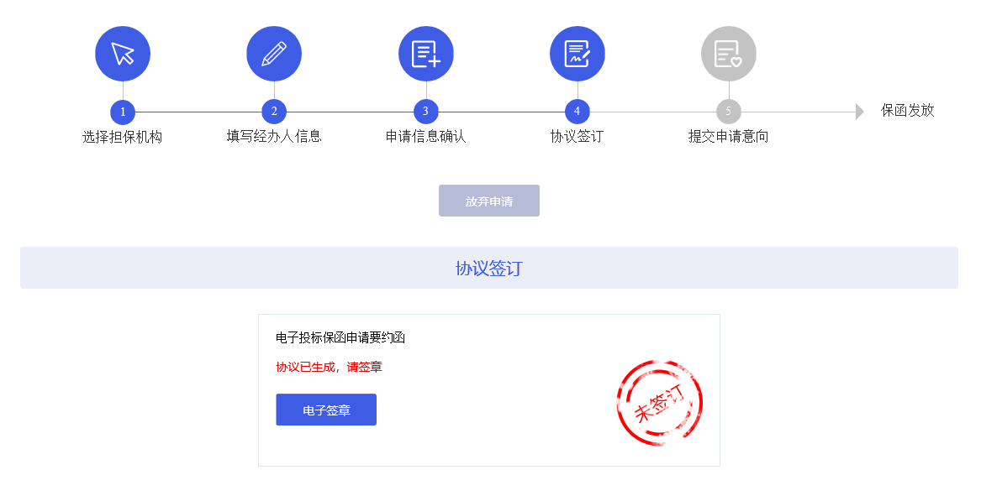
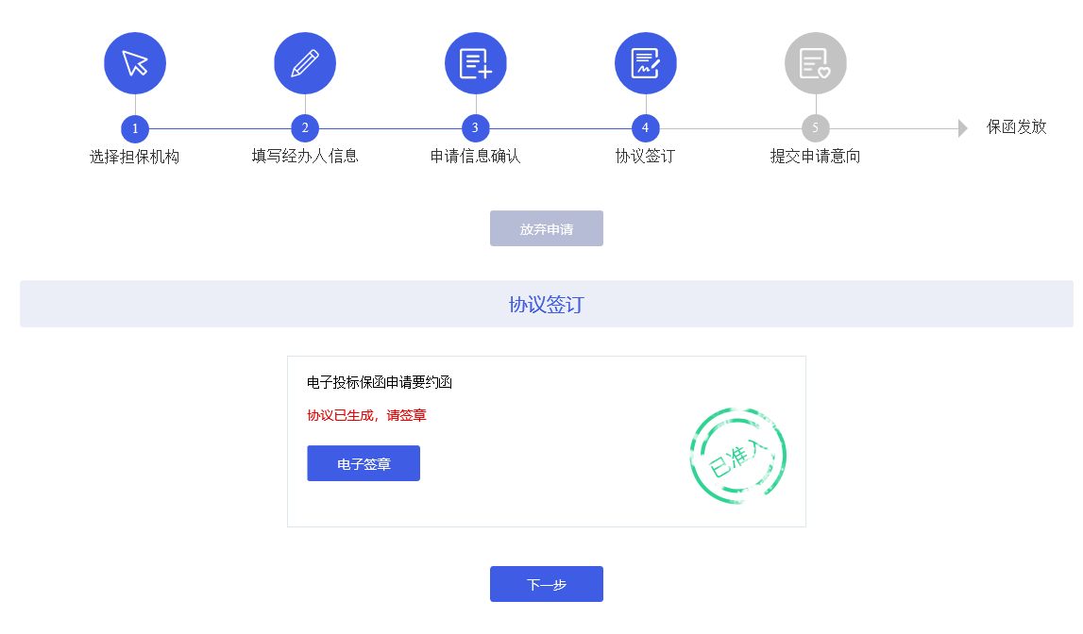
电子保函办理流程-协议签订
点击“电子签章” 按钮，完成签章动作后，自动出现“下一步”按钮，点击进入下一步操作。

Slide 17
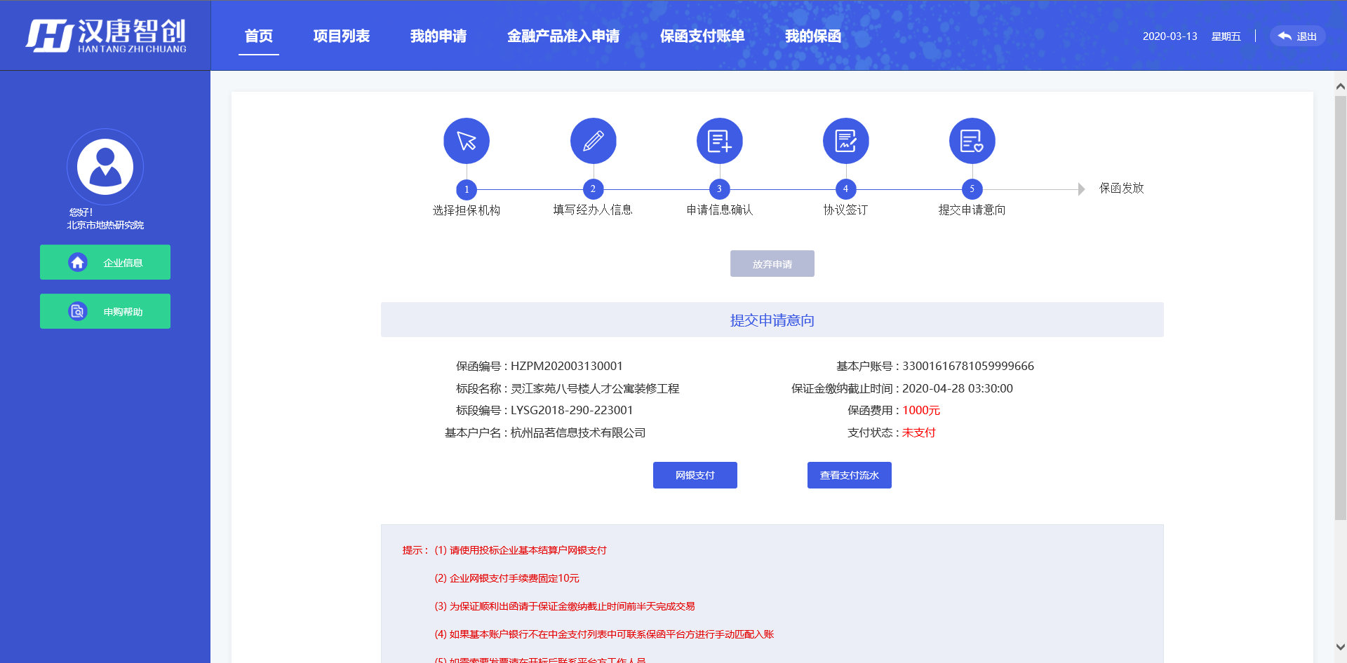
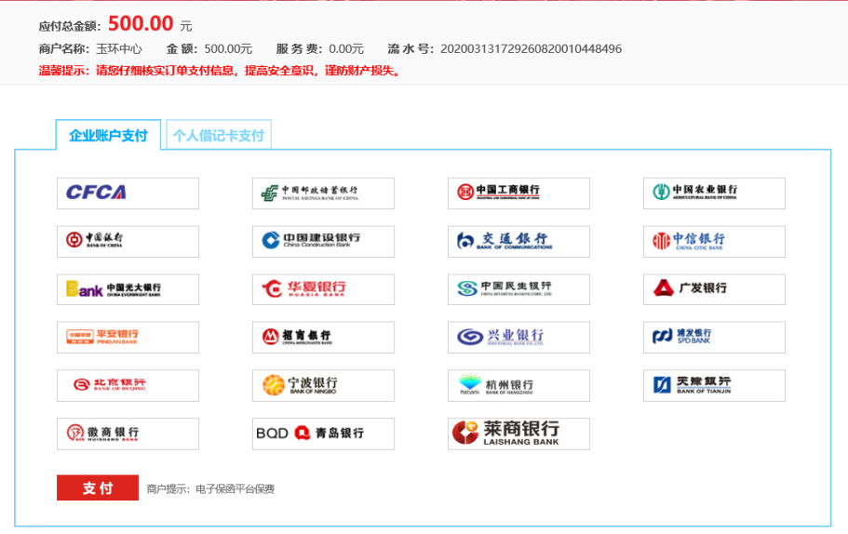
电子保函办理流程-保费支付
点击“网银支付”进入支付界面选择支付方式点击下一步对该保函费用支付，支付成功后自动出现“提交申请”按钮，见下一页；（投标企业须从其基本账户支付电子保函费用）

Slide 18
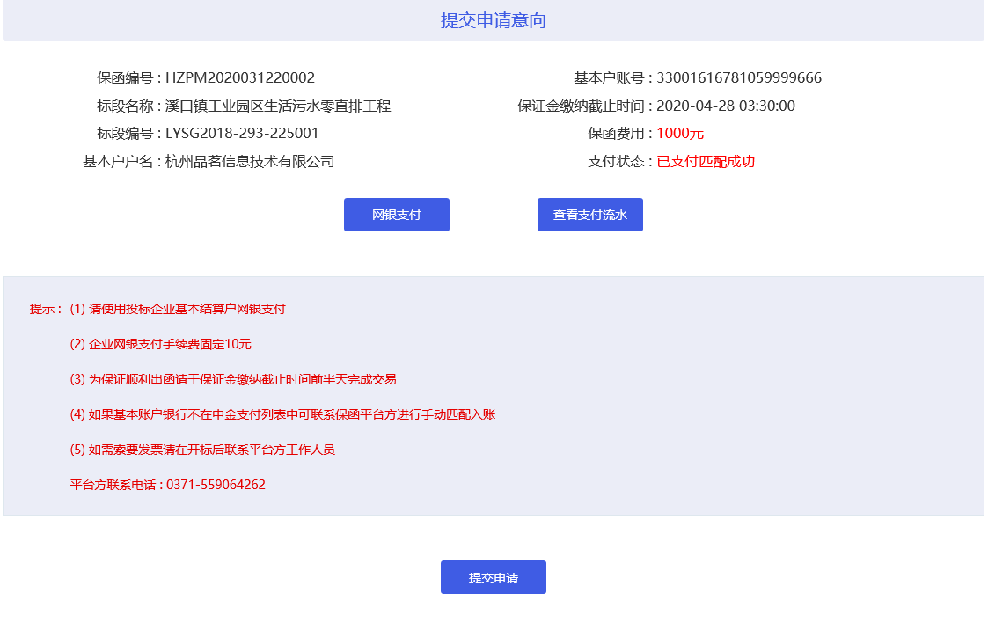
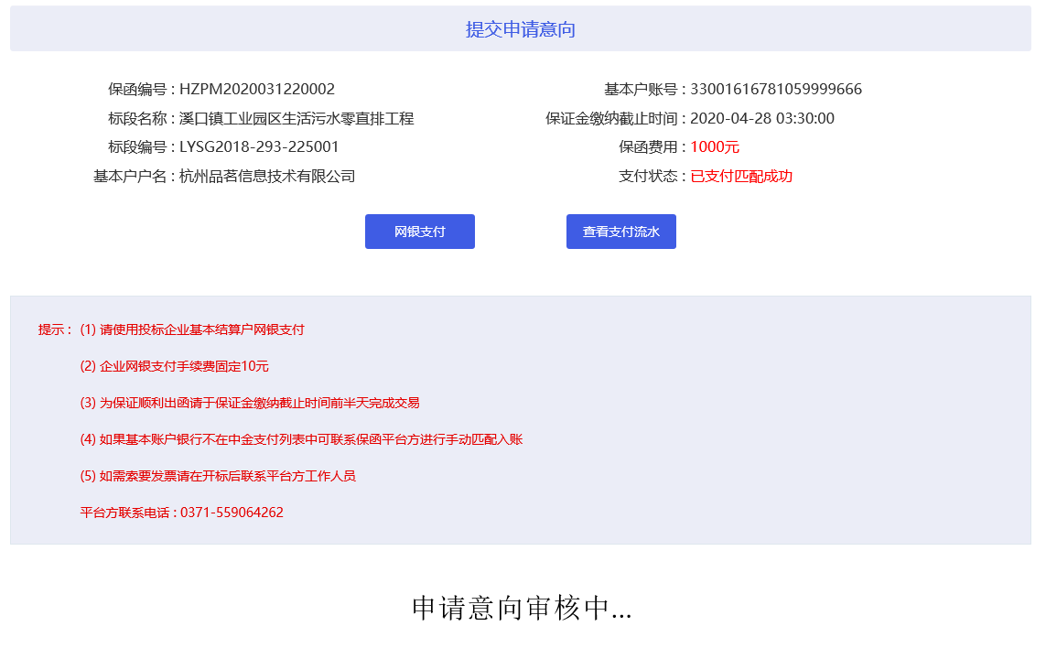
电子保函办理流程-提交申请意向
保费支付成功后，点击“提交申请”后等待担保公司在线审核，审核完成后进入下一步操作。

Slide 19
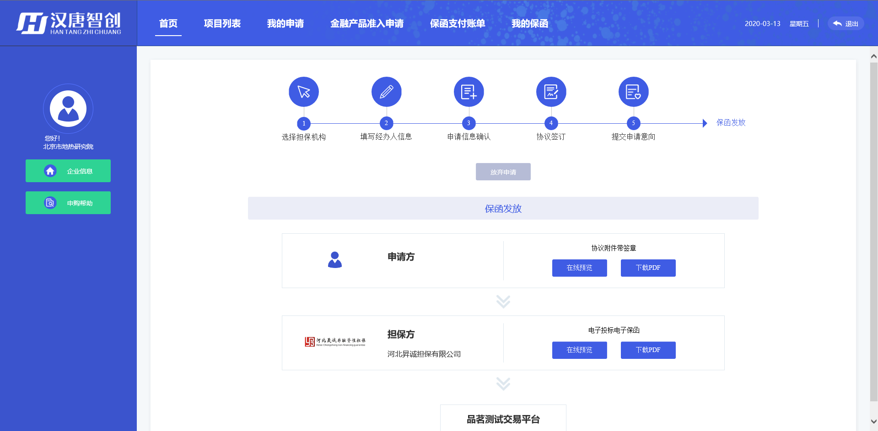
电子保函办理流程-保函发放
保函开具成功并将办理结果传送至交易平台，投标单位可以在线预览和下载PDF格式的电子保函。

Slide 20
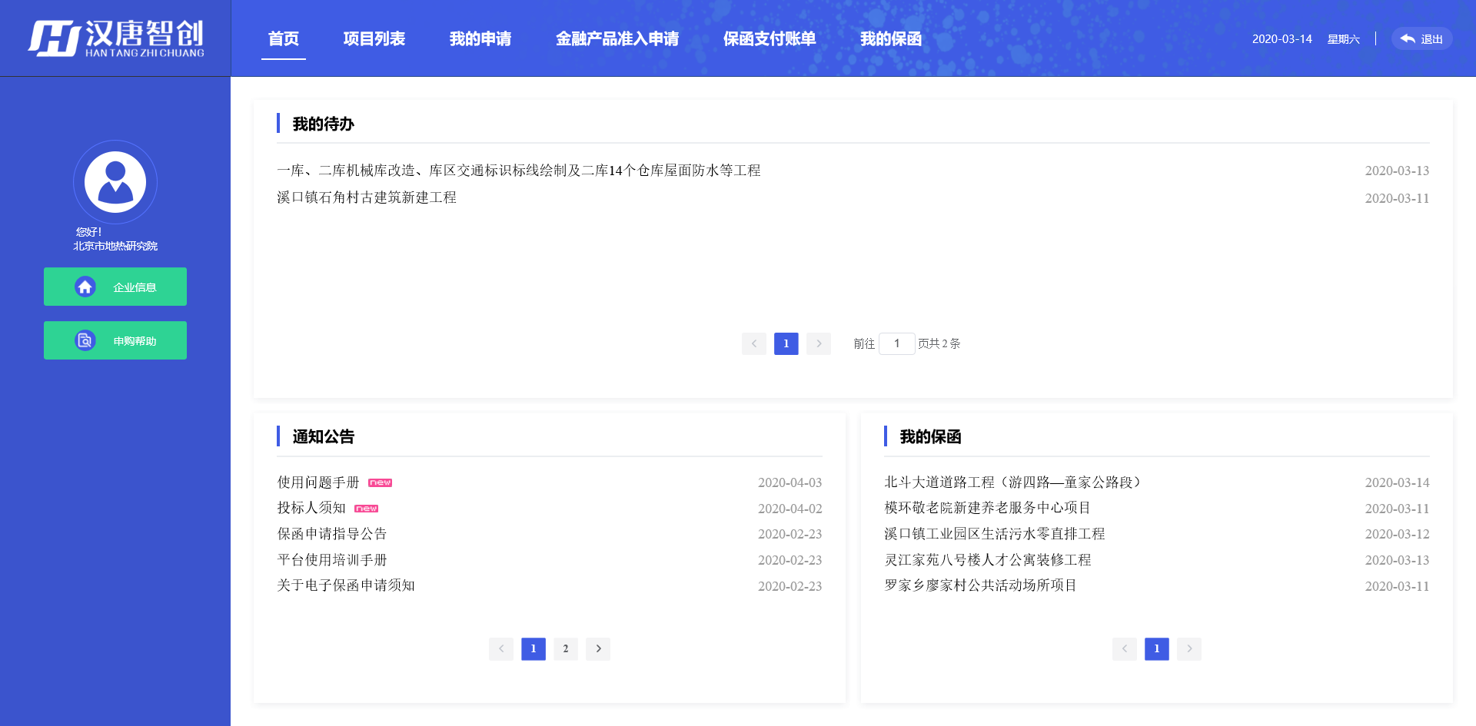
电子保函功能简介-我的待办
未完成的保函申请会在首页“我的待办”投标人直接点击我的待办即可重新进入对应申请流程

Slide 21
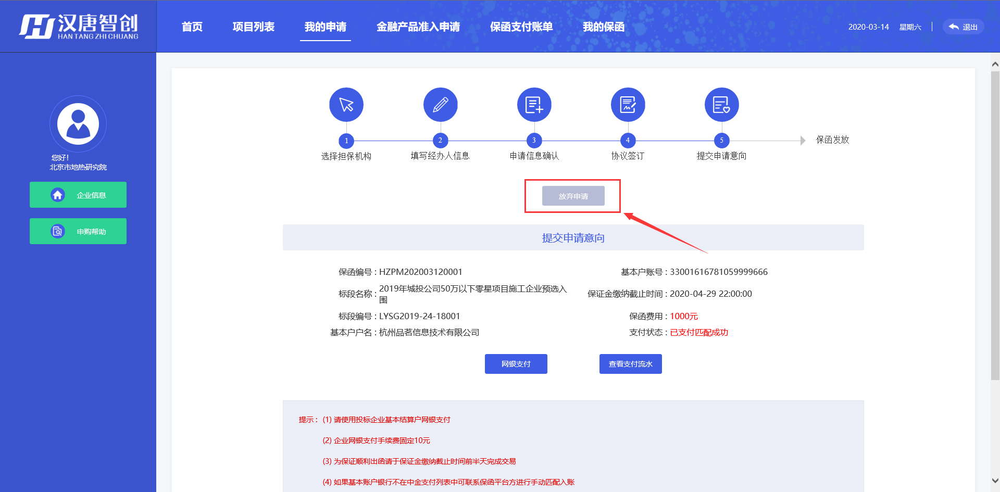
电子保函功能简介-放弃申请
“放弃申请”如需放弃此次保函申请，可选择所需放弃的标段，点击“放弃申请”按钮，即可放弃申请（如图所示）。（注意：付款成功后不可放弃申请）

Slide 22
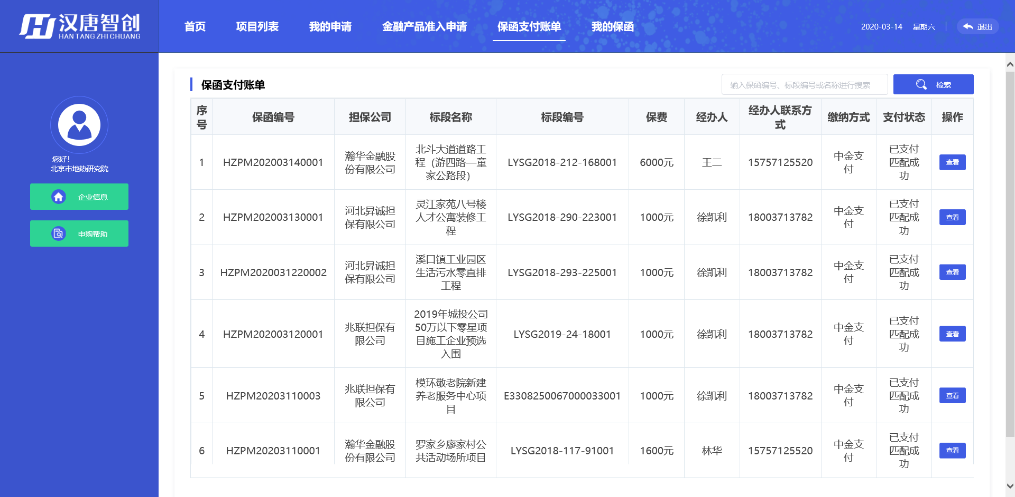
电子保函功能简介-保函支付账单
“保函支付账单”可以查看所有已支付成功的保费账单，可以通过保函编号、标段编号和名称进行搜索查看。

Slide 23
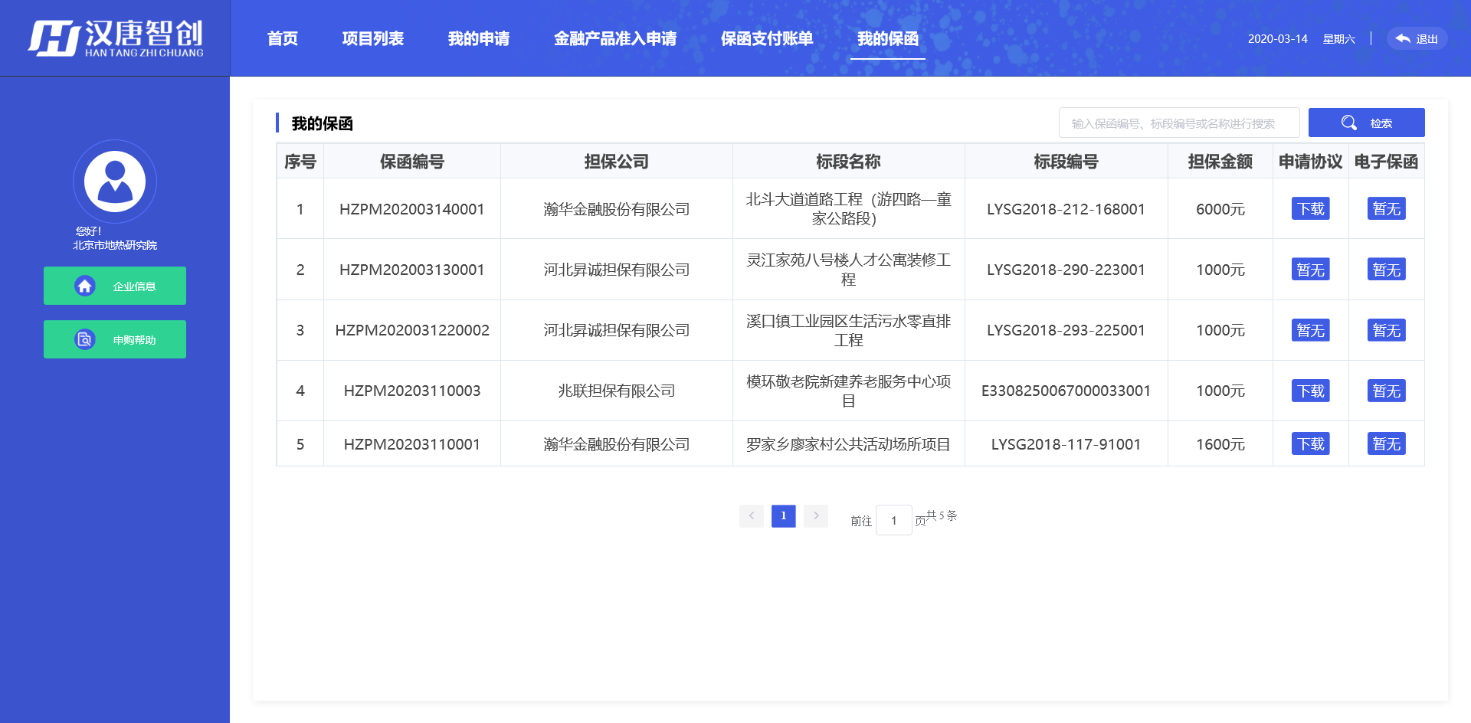
电子保函功能简介-我的保函
“我的保函”可以查看所有已开具成功的电子保函，可以通过保函编号、标段编号和名称进行搜索并下载对应申请协议与电子保函。

Slide 24
专注为您提供无忧运维服务
XXXXXXXXX有限公司
电话：
传真：
地址：
服务热线

